Slide 1
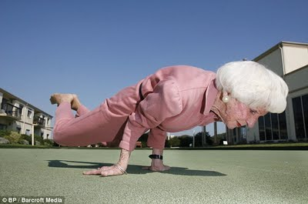
Yaşlılarda Fiziksel Aktivite
Fzt. Kağan Yücel - Ufuk Üni. SHMYO Öğrt. Gör.

Slide 2
Yaşlılıkta Fizyolojik Değişimler
Kalp damar sistemi:
damar duvar esnekliğinin azalması
kan basıncı artışı
kalp kası büyümesi
diastol sonu hacminin ve kalp debisinin azalması
akciğerde alveoler keseciklerin azalması sonucu dayanılılık egzersizlerine dayanıklılığın azalması

Slide 3
Yaşlılıkta Fizyolojik Değişimler
Sinir sistemi:
sinir hücrelerinde azalma
dengede azalma
sinir iletim ve reaksiyon hızında azalma
östrojen, androjen ve büyüme hormonunda azalma
depresyonda artış
dürtü ve günlük işleri yapma isteğinde azalma

Slide 4
Hareketsizliğin Neden Olduğu Sorunlar
Kas iskelet sistemi:
yağsız vücut kitlesinde azalma, yağ kitlesinde artış
eklem hareketliliğinde bozulma
yumuşak doku gerim kuvveti ve kas dayanıklılığında azalma
kas hücresi kaybı
kemik yoğunluğunda azalma

Slide 5
Egzersizden Önce ve Sonra
Egzersizden önce esneme ve germe hareketlerini de içeren ISINMA - minimum 20 dakika
Egzersizden sonra vital bulguların normale dönmesi için SOĞUMA - minimum 10 dakika

Slide 6
Dayanıklılık Egzersizleri
Yoğunluk
İlk başta yüksek yoğunluklu egzersizlerden çok, düşük-orta yoğunluklu egzersizler seçilmeli.
Yaşlılar için en uygun düşük-orta yoğunluk.
kardiyovasküler risk faktörlerini azaltır.
yaralanma daha az
yaşlıların uyumu ve sürdürebilmeleri daha kolay.
Sonraları yoğunluk toleransa göre artırılmalıdır.
(220-yaş) %50-75 düşük-orta yoğunluk

Slide 7
Dayanıklılık Egzersizleri
Süre
önerilen her gün orta yoğunluklu 30 dakika.
ilk başlarda 5-15 dakika, her hafta 5-10 dakika artırma ile 30-40 dakikaya ulaşılmalı.
Egzersizler gün içine bölünebilir. 10'ar dakika.
Ancak 10 dakikadan az egzersizin herhangi bir faydası yoktur.

Slide 8
Dayanıklılık Egzersizleri
Sıklığı
Hedef her gün.
En az haftada 3-4 gün.

Slide 9
Dayanıklılık Egzersizleri
Türü
Orta yoğunluk:
yüzme
bisiklet
bahçe etkinlikleri
düz zeminde hızlı yürüyüş
yerleri süpürme veya silme
tenis ( çiftler maçı )
voleybol
kürek
dans
Yüksek yoğunluk:
merdiven çıkma
yokuş tırmanma
kar küreme
hızlı yüzme
bisikletle yokuş tırmanma
toprak belleme veya kazma
kayak
tenis ( tekler maçı )

Slide 10
Dayanıklılık Egzersizleri
Türü
en uygun yüzme, yürüyüş, bisiklet, dans su içi egzersizler
özellikle yürüyüş kemik mineral yoğunluğunu arttırması bakımından önemlidir.
başlangıçta bir ya da iki egzersiz türü önerilmelidir.
tekdüzeliği önlemek amacıyla zaman zaman aktivitenin türü değiştirilmelidir.

Slide 11
Dayanıklılık Egzersizleri
Dikkat edilmesi gerekenler
dayanıklılık egzersizleri konuşmayı zorlaştıracak, baş dönmesi ve göğüs ağrısına neden olacak yoğunlukta olmamalıdır.
egzersizden önce ısınma, egzersizden sonra soğuma yapılmalıdır.
dayanıklılık egzersizlerinden hemen sonra kaslar hazır ısınmışken esneme egzersizleri yapılmalıdır.
dehidratasyonun önlenmesi için yeterli sıvı alınmalıdır.
yaşlıların sıcak ve soğuktan gençlere nazaran daha fazla etkilendikleri göz önünde tutularak giysiler ortam sıcaklığına göre seçilmelidir.
spor malzemeleri yaralanmayı önleyici türde seçilmelidir.

Slide 12
Kuvvet Egzersizleri
Yoğunluk
İlk başta düşük ağırlıkla başlanmalı.
Kademe kademe ağırlık arttırılmalı.
Hareket açıklığı tam olduğunda ağırlığa geçilmeli ve egzersiz sırasında hareket açıklığı tamamlanmalı.
Yaşlılarda esas olan düşük ağırlık-fazla tekrar
Hedef bir sette 8-15 tekrarda kasın yorgunluğa ulaştırmak.

Slide 13
Kuvvet Egzersizleri
Süre:
Normalde 2-3 set. Ancak yaşlının durumuna göre 1 set de olabilir. Sadece 1 set de yararlıdır.
Sıklık:
Haftada en az 2 - 3 gün
Dayanıklılık egzersizleri ile beraber yapılırsa daha etkili.

Slide 14
Kuvvet Egzersizleri
Tür
Kol kaldırma : omuz kasları
Sandalyeden kalkma : uyluk ve karın kasları
Ön kolu bükme : önkol kasları
Parmak ucu yükselme : ayak bileği ve bacak kasları
Diz fleksiyonu : Uyluk arkası kaslar
Kalça fleksiyonu : kalça ve uyluk kasları
Diz ekstansiyonu : uyluk ve bacak ön kasları
Kalça ekstansiyonu : kalça ve bel kasları

Slide 15
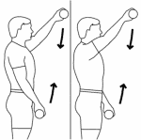
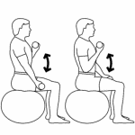
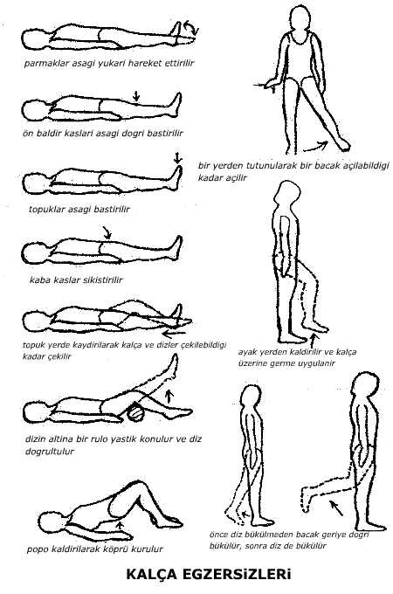
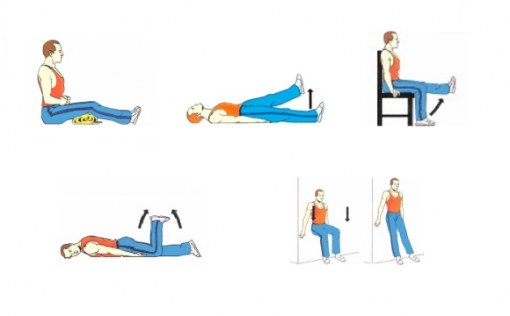
kol kaldırma
ön kol bükme
diz egzersizleri

Slide 16
Kuvvet Egzersizleri
Dikkat edilmesi gerekenler
Kuvvet egzersizleri büyük kas gruplarına haftada en az 2 sefer yaptırılmalıdır.
Kuvvet egzersizlerine başlamadan önce en az 10 dakika ısınma hareketleri yapılmalıdır.
Isınmadan sonra germe egzersizleri yapılmalıdır.
Yaşlılarda kuvvet çalışmalarına çok düşük yüklerle başlanmalıdır. Çok ağır yükler yaralanmalara neden olur.

Slide 17
Esneklik Egzersizleri
Dayanıklık ve kuvvetlendirme egzersizleri sonrası mutlaka esneme egzersizleri yapılmalıdır.
Eğer yalnızca esneme egzersizleri yapılacaksa ilk önce en az 10 dakika ısınma egzersizleri yapılmalıdır.
Haftada en az 3 kez ve günde en az 20 dakika yapılmalıdır.
Her bir egzersiz en az 3-5 defa tekrarlanmalıdır.
Esneme egzersizleri sırasında dokulara bir germe uygulanır. Bu germe yaklaşık olarak 10-15 saniye kadar tutulur. Sonra yavaşça başlangıç pozisyonuna dönülür.
Ağrısız olmalıdır.

Slide 18
Esneklik Egzersizleri
Hamstring germe
Bacak germe
Ayak bileği germe
Triceps germe
El bileği germe
Quadriceps germe
Kalça rotasyonu
Omuz rotasyonu
Boyun rotasyonu

Slide 19
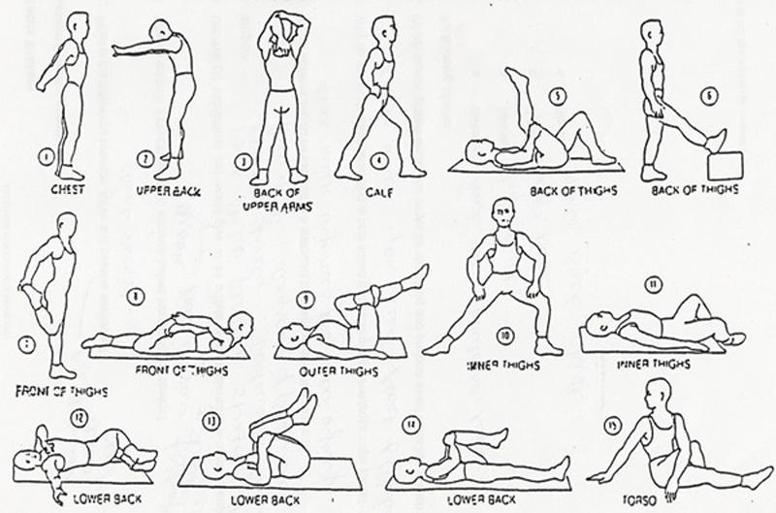

Slide 20
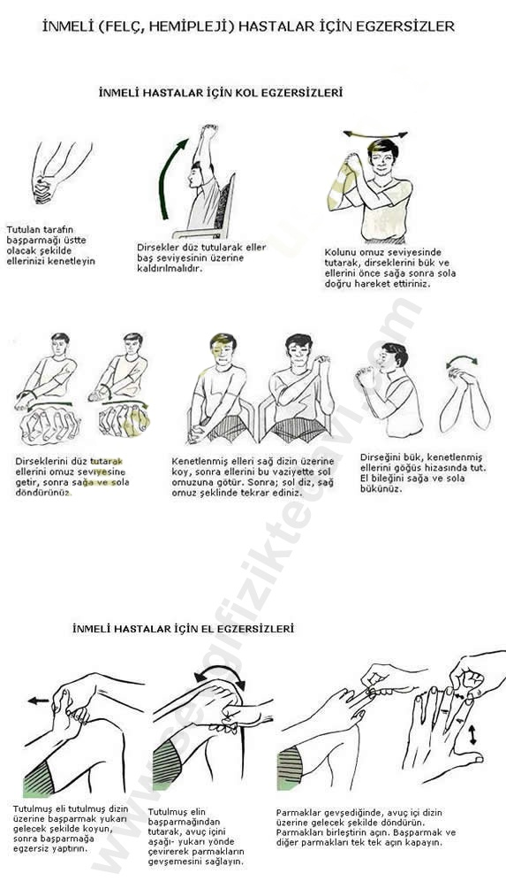
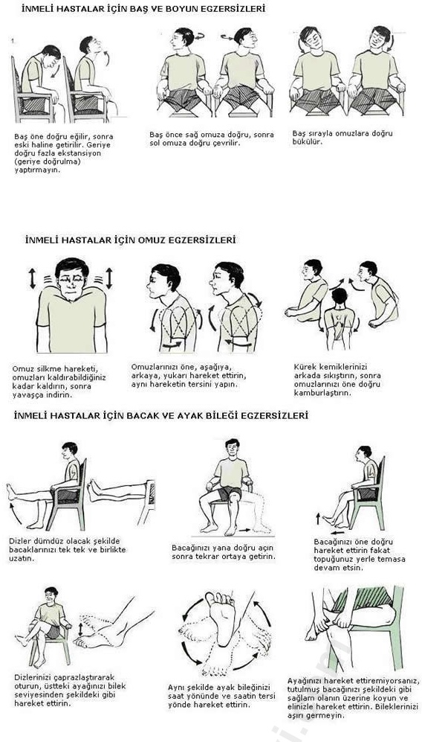

Slide 21
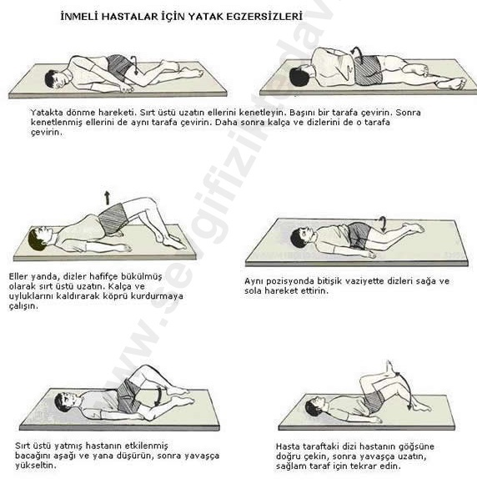
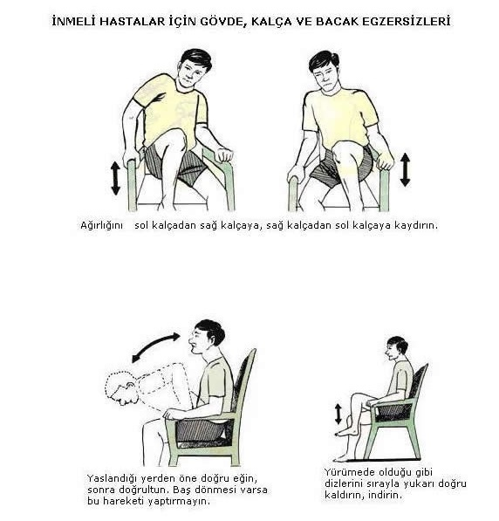

Slide 22
Denge Egzersizleri
İlk aşamada bir yerden destek alarak.
Sonra desteksiz.
En son aşama gözler kapalı
plantar flexion
diz flexionu
kalça flex-ext.
bacağı yana kaldırma
tek ayak üzerinde dengede durma
oturup kalkarken elleri kullanmama
düz çizgi üzerinde yürüme

Slide 23
Bedensel Etkinliği Sonlandırmayı Gerektiren Tehlike Durumları
Göğüs ağrısı ve kola, çeneye doğru yayılan ağrı.
Düzensiz ya da hızlı kalp atımları.
Baş dönmesi ve bayılma.
Kusma ve bulantı.
Solunum derinliğinin ciddi şekilde azalması.
Nedeni bilinmeyen belirgin ağırlık kayıpları.
Zatürre gibi ateşle seyreden enfeksiyonlar.
Sıvı kaybına neden olan ve kalp hızını arttıran ateş.
Azalmayan ayak ve ayak bileği ağrıları.
Eklem şişliği.
Denge bozukluğu.
Aşırı yorgunluk.

Slide 24
Bedensel Etkinlik ve İlaç Etkileşimi
Betablokerler:
kalp atım hızını düşürdükleri için egzersiz sırasında oluşabilecek kan şekeri düşüklüğü belirtilerini gizleyebilir.
kasların glukoz alımını etkileyebilirler.
Psikotropik ilaçlar:
aşırı ısı artışı ve sıvı kaybına yol açabilirler.
İdrar söktürücüler:
aşırı sıvı kaybı ve baş dönmesine yol açabilirler.
Antikoagülanlar:
egzersiz sırasında oluşabilecek düşmelerde kanama riskini arttırır.

